Slide 1
うんてんしゅをかえよう
ピリピ４：６－７

Slide 2
私はかみさまの子ども！なのに・・・
もんだい
いやなこと
かっとう
ただキリスト
ただせいれいじゅうまん
ただかみのくに
をあじわうきかい

Slide 3
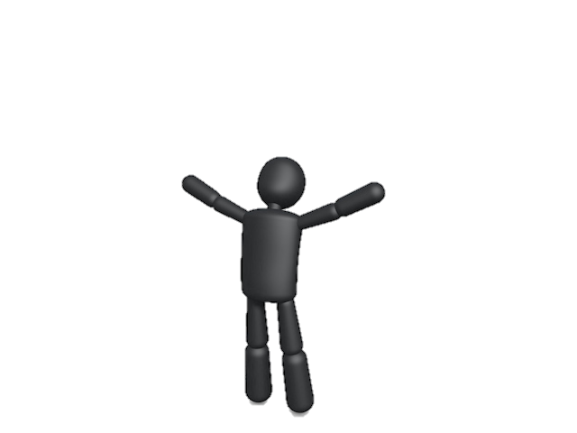

Slide 4
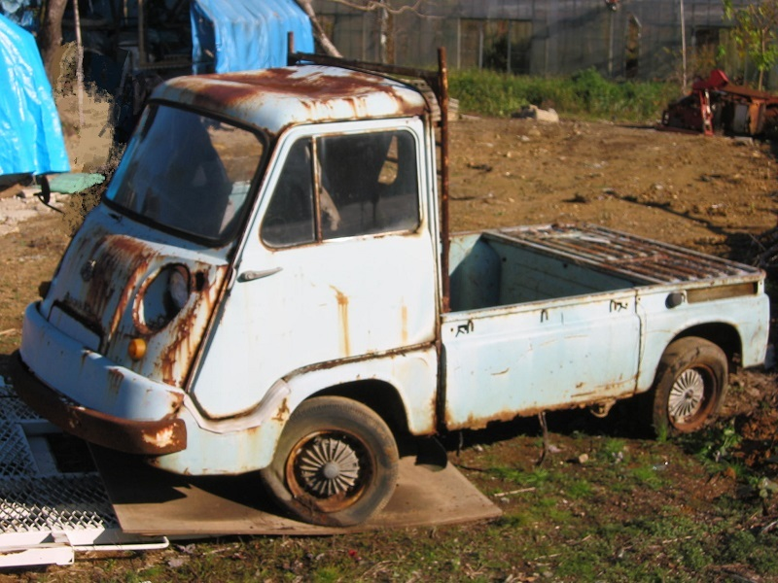

Slide 5
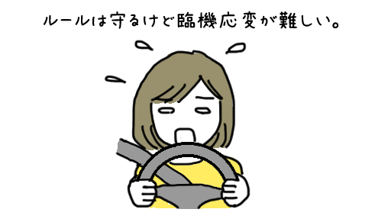

Slide 6
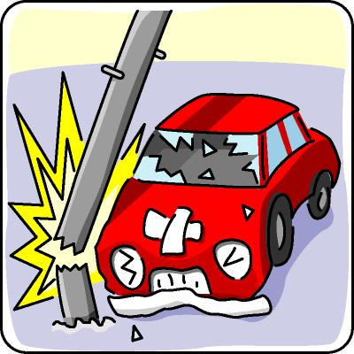

Slide 7
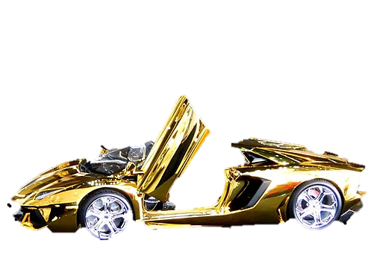
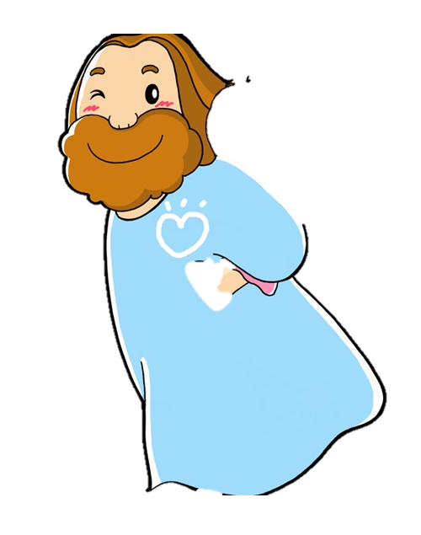


Slide 8
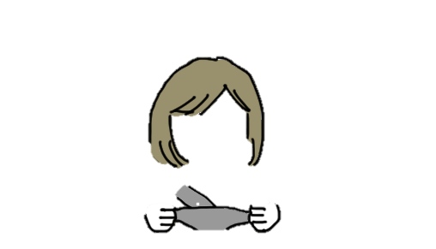


Slide 9
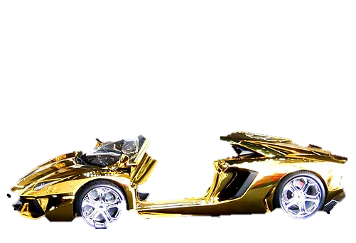
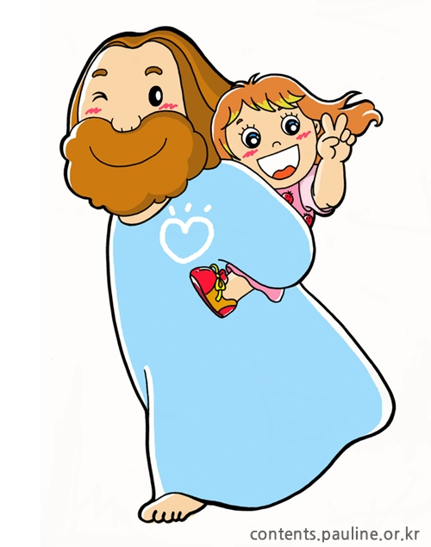


Slide 10
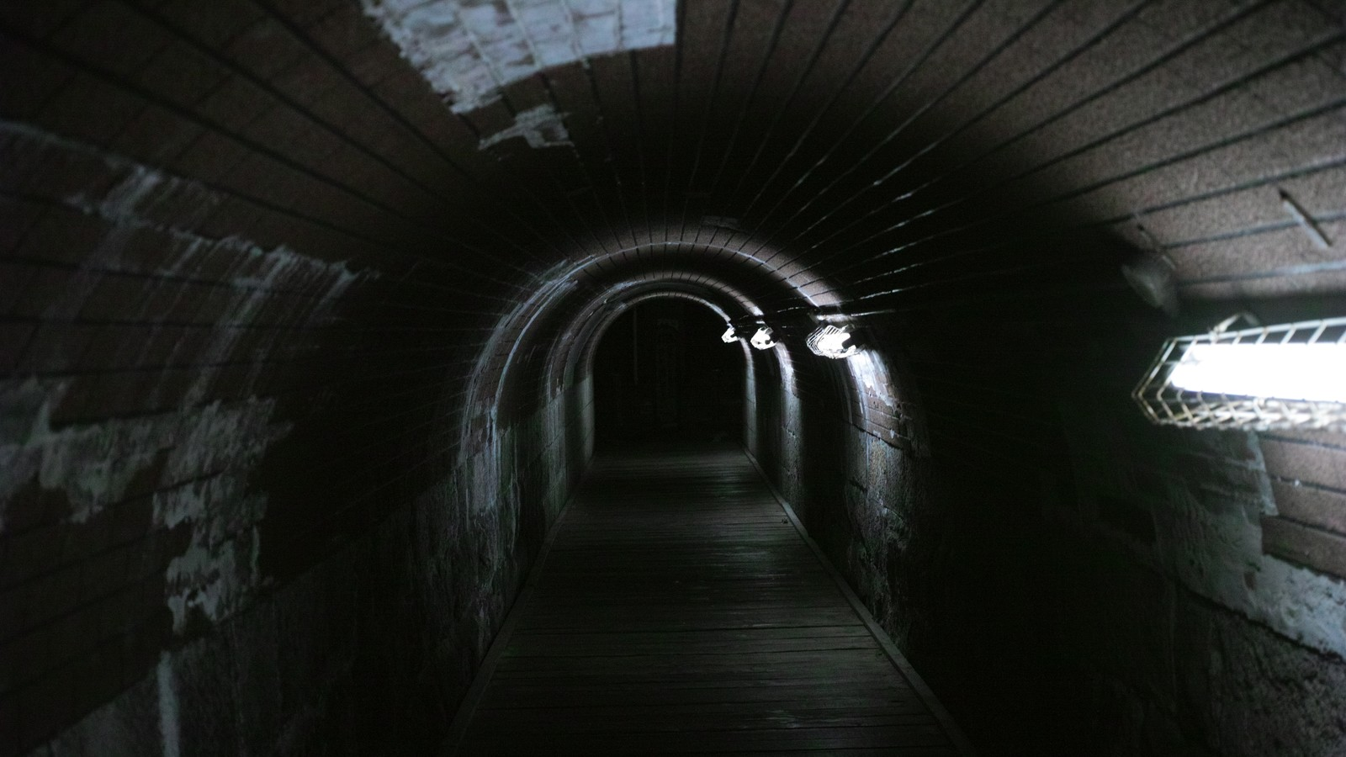

Slide 11
もんだい
いやなこと
かっとう

Slide 13
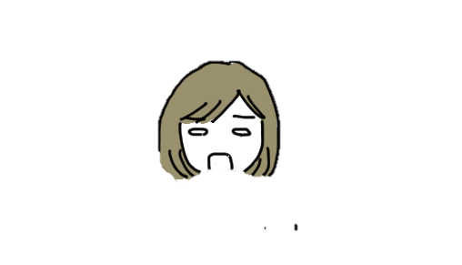

Slide 16
もんだい
いやなこと
かっとう
ただキリスト
ただせいれいじゅうまん
ただかみのくを
あじわうきかい

Slide 17
どうしたら
うんてんしゅを
かえることができるだろう

Slide 18


Slide 19
